Slide 1
Kryptografie
Präsentation von Marie-Christine Jones
Überarbeitete Version vom 2.5.2017
Notes:
Kryptografie = Verschlüsselung
Nach Alter / Komplexität geordnet

Slide 2
Inhalt
Die Anfänge
Caesar-Verschlüsselung
Geheimschrift der Freimaurer
Transposition: AMSCO
Fleissner-Chiffre
Vigenère-Chiffre
Kryptografie im zweiten Weltkrieg
Die Enigma
Die „Codebreaker“ im Bletchley Park
Moderne Techniken
Diffie-Hellmann-Schlüsselaustausch
Asymmetrische Verschlüsselung RSA

Slide 3
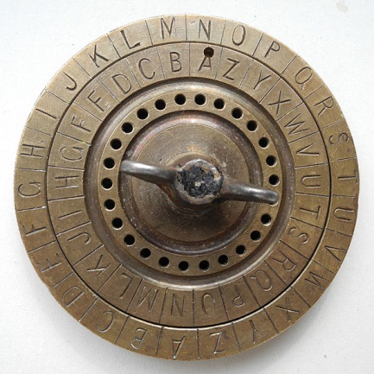
Caesar-Verschlüsselung
a b c d e f g h i j k l m n o p q r s t u v w x y z
N O P Q R S T U V W X Y Z A B C D E F G H I J K L M
TOP SECRET
GBC FRPERG

Slide 4
Geheimschrift der Freimaurer
A B C D E F
G H I J K L
M N O P Q R
S T
U V W X
Y Z

Slide 5
Transposition: AMSCO
3 | 1 | 4 | 2
A | N | G | R
I | F | F | U
M | A | C | H
T | U | H | R
Angriff um acht Uhr
-> UAFN RHUR TMIA HCFG

Slide 6
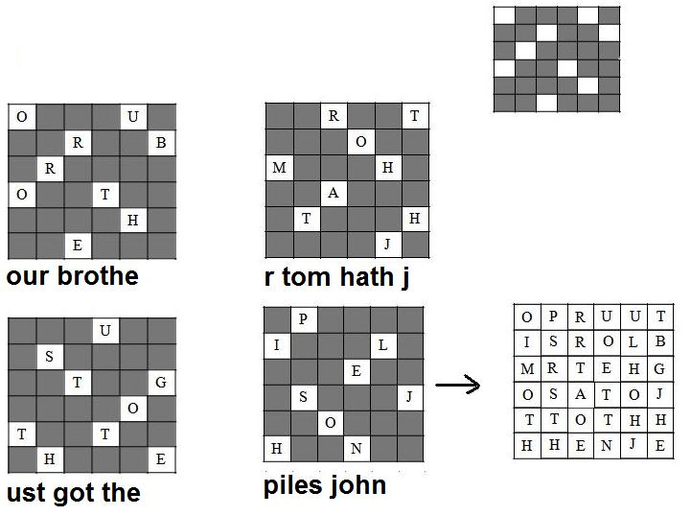
Fleissner-Chiffre

Slide 7
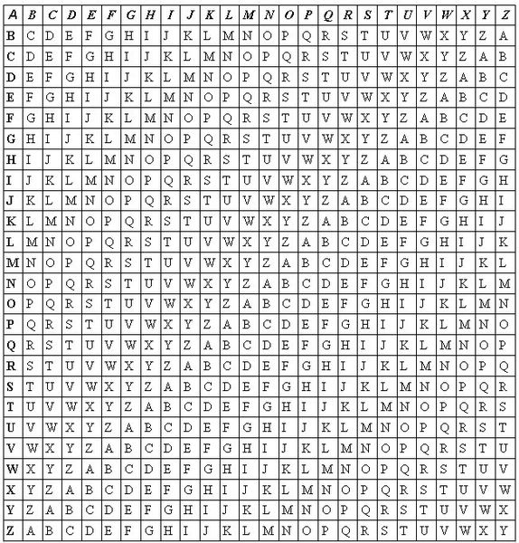
Vigenère-Chiffre
TOPSECRET
KEYKEYKEY
I
B
R
D
A
S
N
C
I
Notes:
T != T
Desto länger der Schlüssel ist, desto sicherer
Sehr schwierig zu knacken; le chiffre indéchiffrable
Geheimwort, mehrere Caesar-Verschlüsselungen
Von Babbage entschlüsselt
Nach mehrfach vorkommenden Folgen suchen, Multiplikator finden, Häufigkeitsanalyse

Slide 8
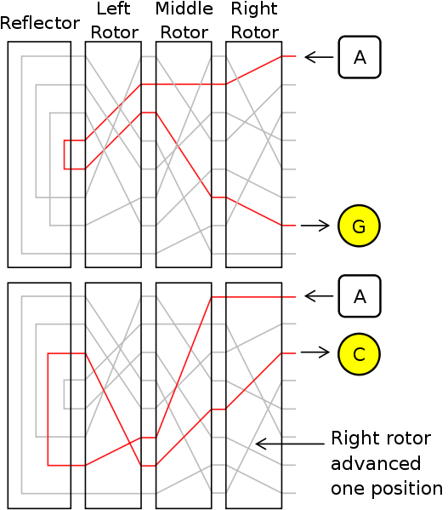
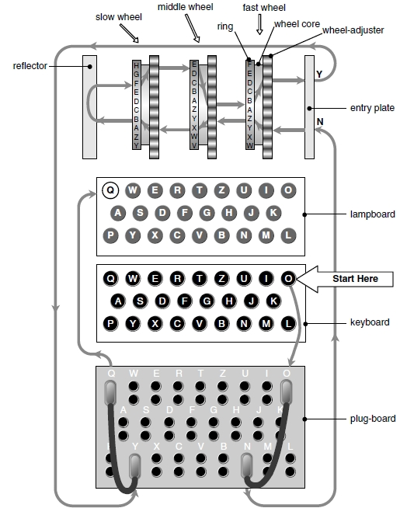
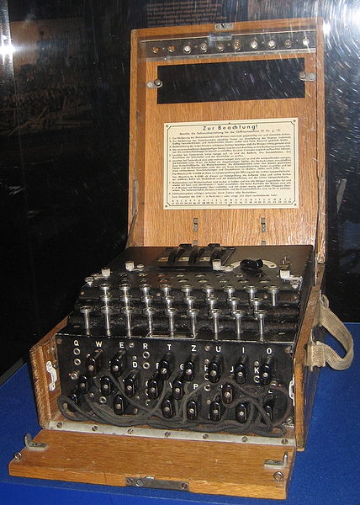
Die Enigma
Notes:
Wer: Arthur Scherbius
Wann: 1918
Wo: Deutschland, während 2. Weltkrieg
Aussehen und Bedienung beschreiben
Funktionsweise etwas beschreiben
Schlüsselbücher, Tagesschlüssel

Slide 9
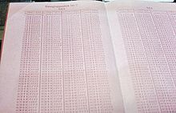
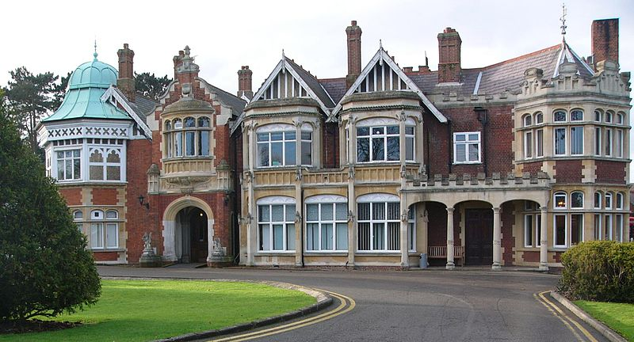
Die „Codebreaker“ in Bletchley Park
103.325.660.891.587.134.000.000
Schlüssel
Erst Pole Marian Rejewski,
dann Bletchley Park
Alan Turing
Verkürzung des zweiten
Weltkriegs
Schlüsselbuch
Bletchley Park
Notes:
Polen
Weitergabe von Informationen
Ultra / Bletchley Park
Schlüsselbücher, Schlüsselwiederholung
Alan Turing
Kein Buchstabe wird mit sich selbst verschlüsselt

Slide 10
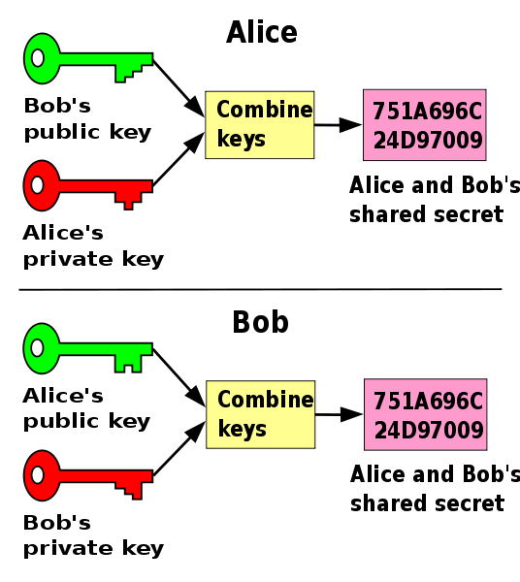
Diffie-Hellmann-Schlüsselaustausch
Alice
A = 5
S = A * b modulo q = 2
a = A * p modulo q
a = 2
p = 13
q = 7
Eve / Öffentlich
b = 6
Bob
B = 8
S = B * a modulo q = 2
b = B * p modulo q
Notes:
Schlüsselaustausch, Eve kann mithören, wenn sie will
Beispiel mit Farbeimer?
Einwegfunktionen
1976 entwickelt von Whitfield Diffie und Martin Hellman
Beispiel: SSL
Schwächen: Man-in-the-Middle

Slide 11
Asymmetrische Verschlüsselung RSA
Erfinder Rivest, Shamir und Adleman vom MIT
Privater Schlüssel besteht aus zwei Primzahlen
Öffentlicher Schlüssel besteht aus Produkt der Primzahlen
Zerlegung in Primfaktoren fast unmöglich
Elektronische Signaturen
Notes:
Erklärung asymmetrisch
1977

Slide 12
Quellen
Geheime Botschaften.
Die Kunst der Verschlüsselung von der Antike bis in die Zeiten des Internet (von Simon Singh)
Wikipedia
http://www.cryptool-online.org
https://www.kryptographiespielplatz.de
Hintergrund: http://bashcorpo.dk/textures/bashcorpo_com__paper1.jpg

